Slide 1
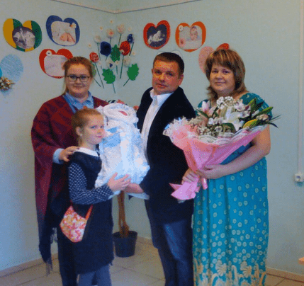
Семья Шевкопляс выбирает здоровье

Slide 2
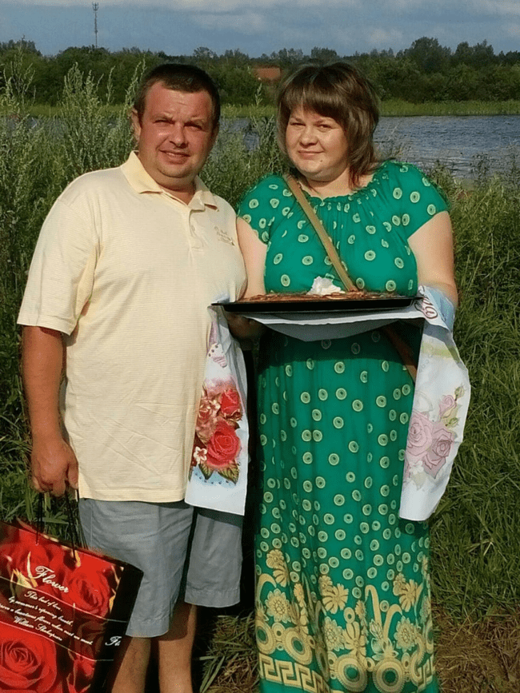
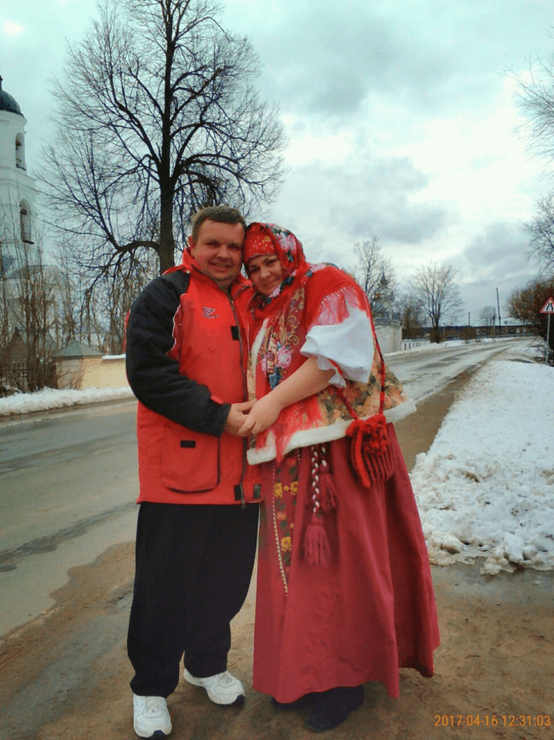
Здоровье- это бесценное достояние, которое нужно беречь, сохранять и укреплять. Семья- это самое дорогое, что может быть у человека. Дружная семья даёт человеку силы. Моя семья выбирает здоровый образ жизни, счастливо живёт, дружно и весело отдыхает .

Slide 3
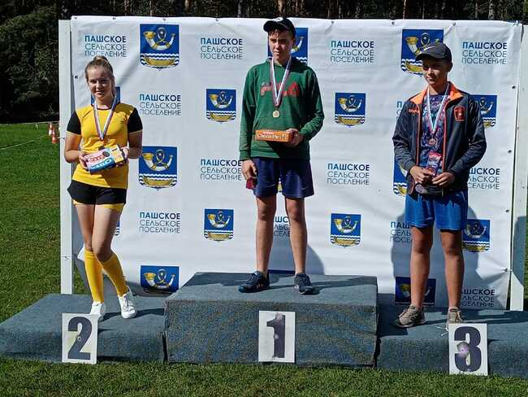
Главное участие, а не победа. Но это не про меня!

Slide 4
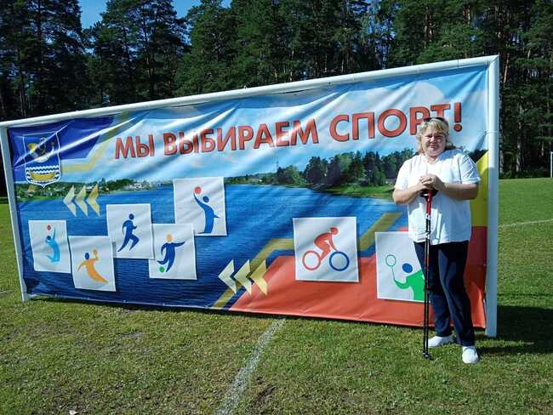

Slide 5
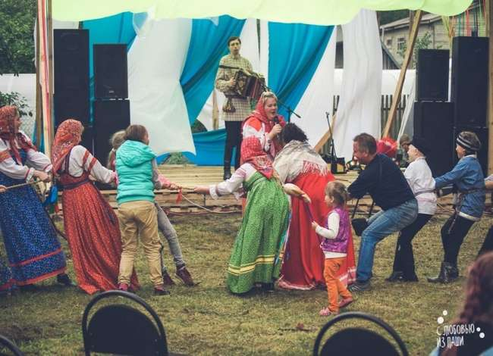
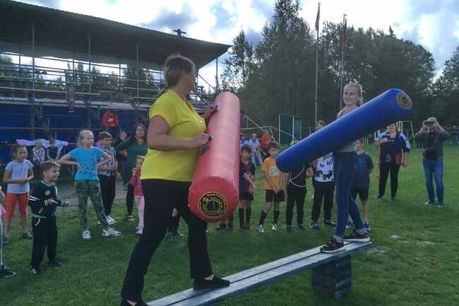
Спортивный азарт ведет к победе

Slide 6
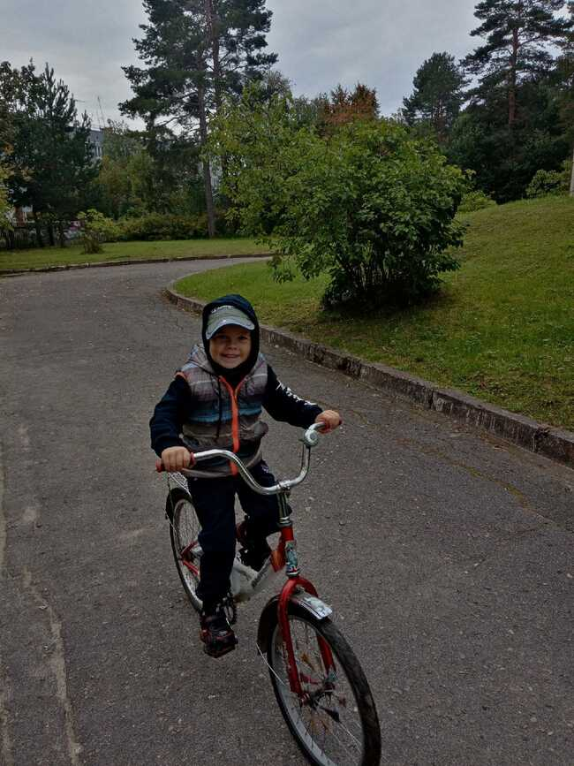
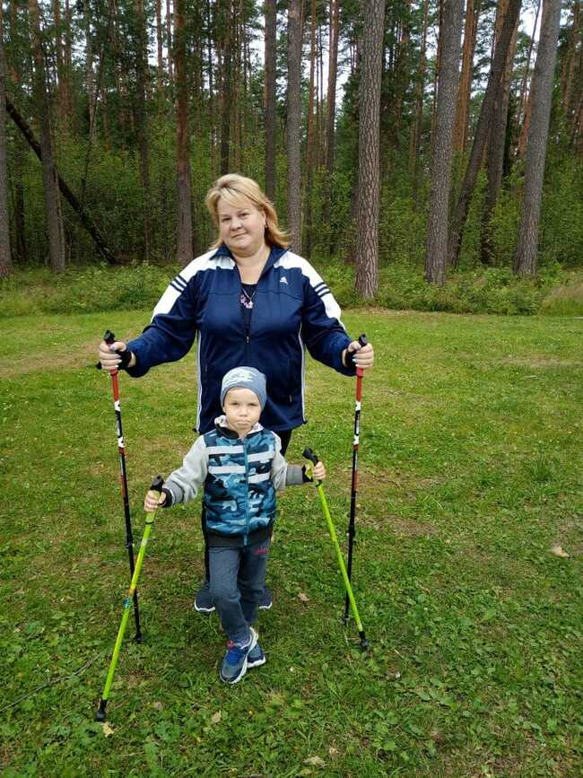
Велосипед и палки для скандинавской ходьбы наши лучшие друзья.

Slide 7
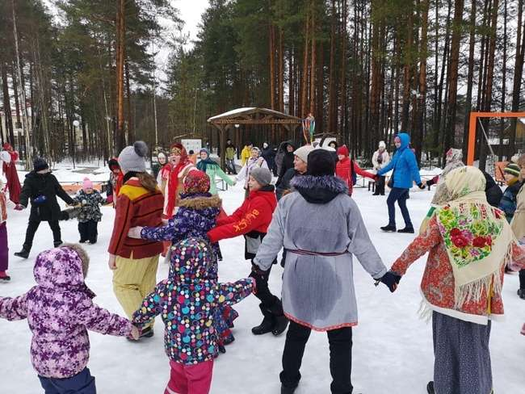
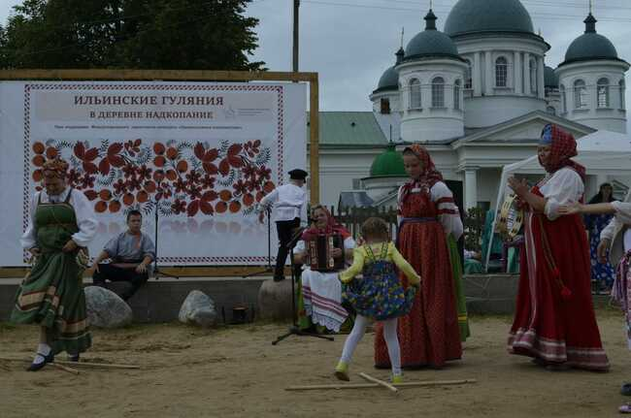
Обычаи и традиции нужно помнить и уважать, они прославляют силу духа русского народа.
Русские народные праздники.

Slide 8
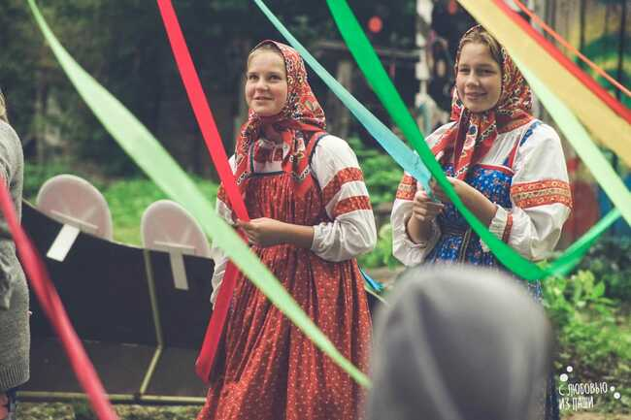
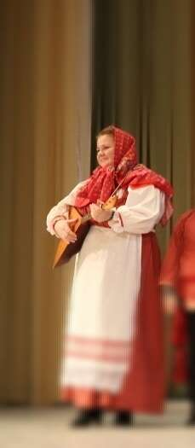
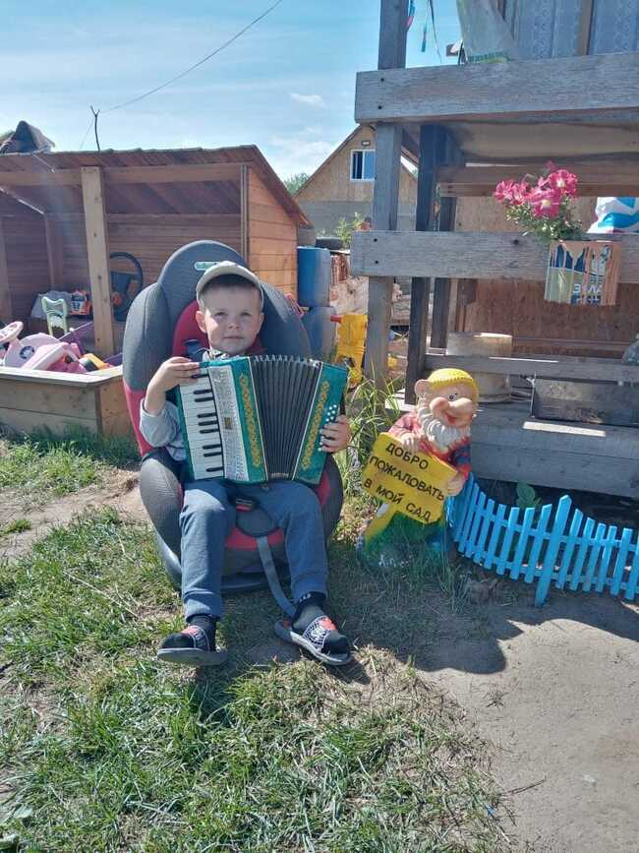

Slide 9
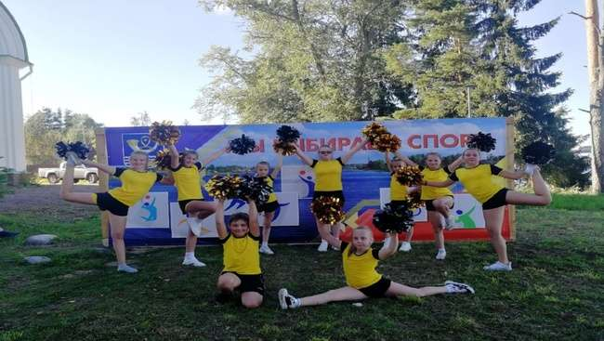
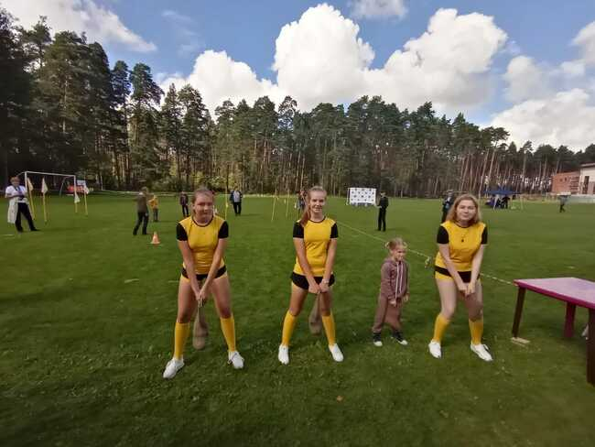
Чирлидинг – это моя жизнь

Slide 10
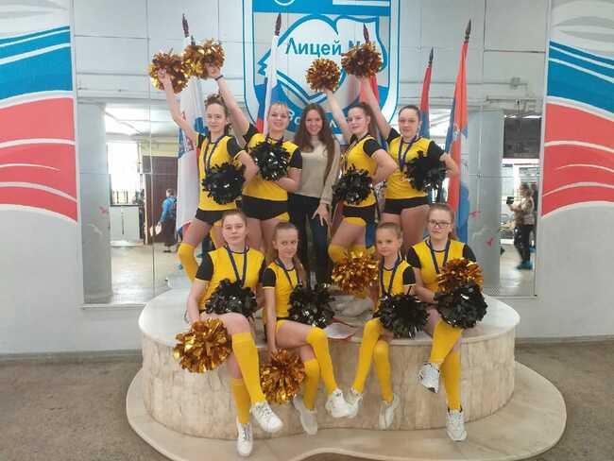

Slide 11
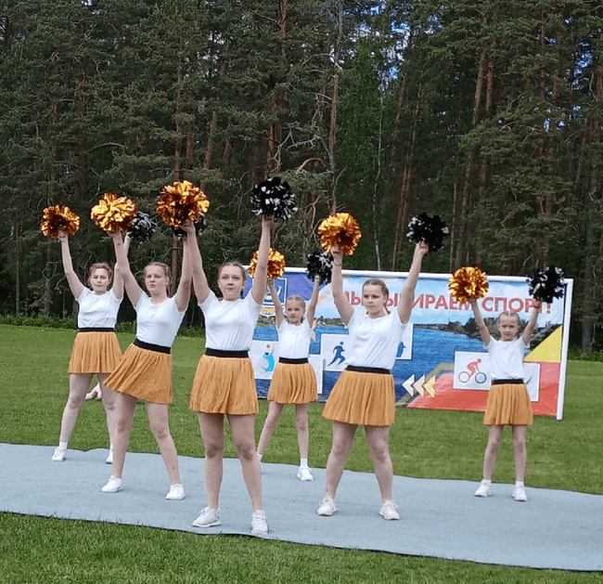
Мы хороши на всех выступлениях!!!

Slide 12
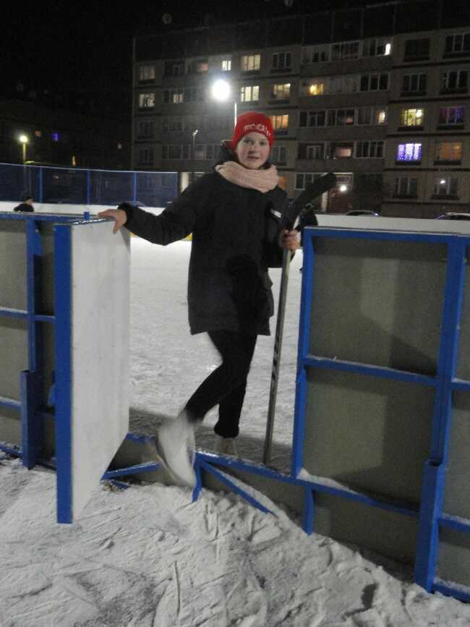
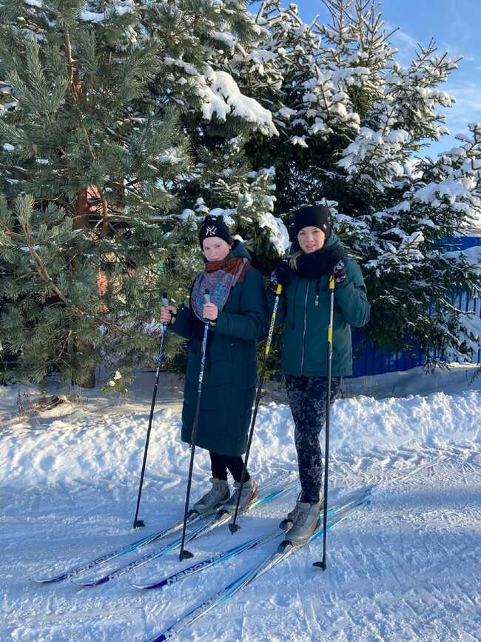
Доже холод не помеха достигать
нам всем успехов.

Slide 13
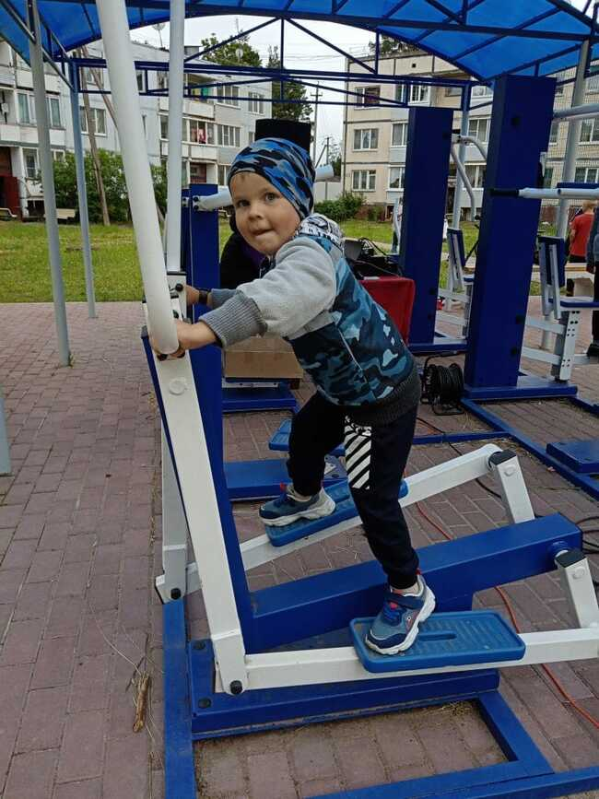
Я выбираю спорт!!!
Спорт помогает человеку быть в хорошей физической форме, а кроме того, он воспитывает характер и силу воли. Занятия спортом способствуют укреплению здоровья. Даже простая зарядка утром под любимую музыку заряжает энергией на весь день. Я очень люблю активные развлечения.

Slide 14
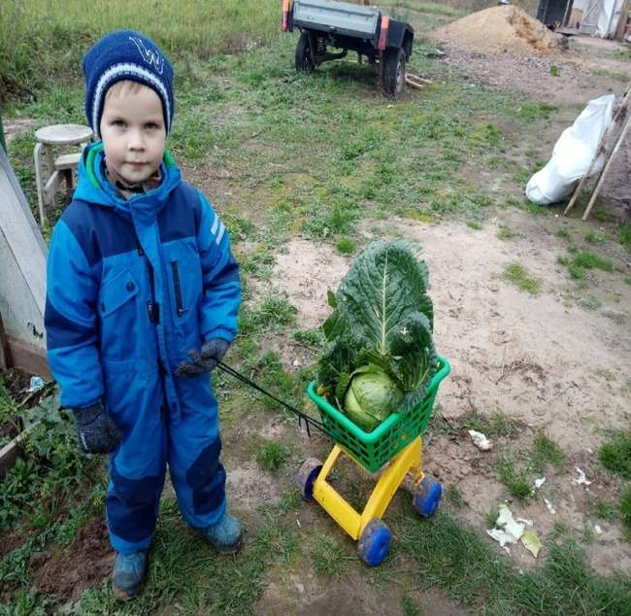
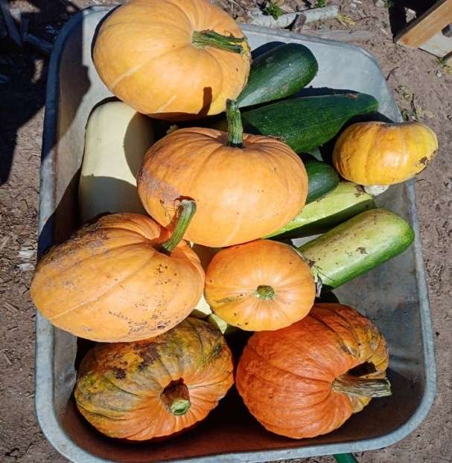
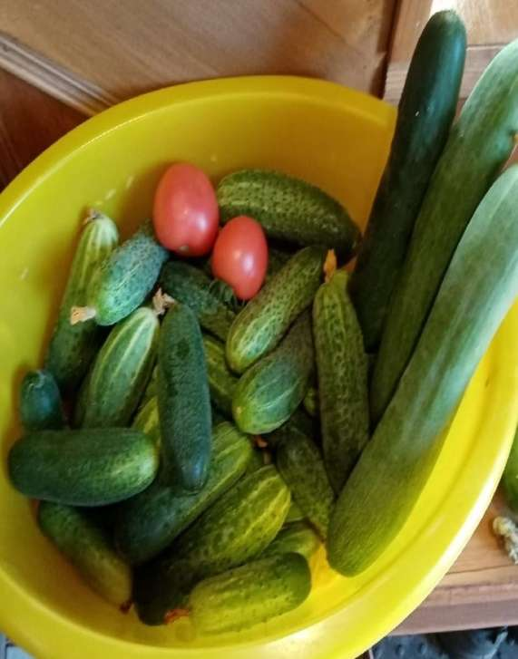
Здоровое питание

Slide 15
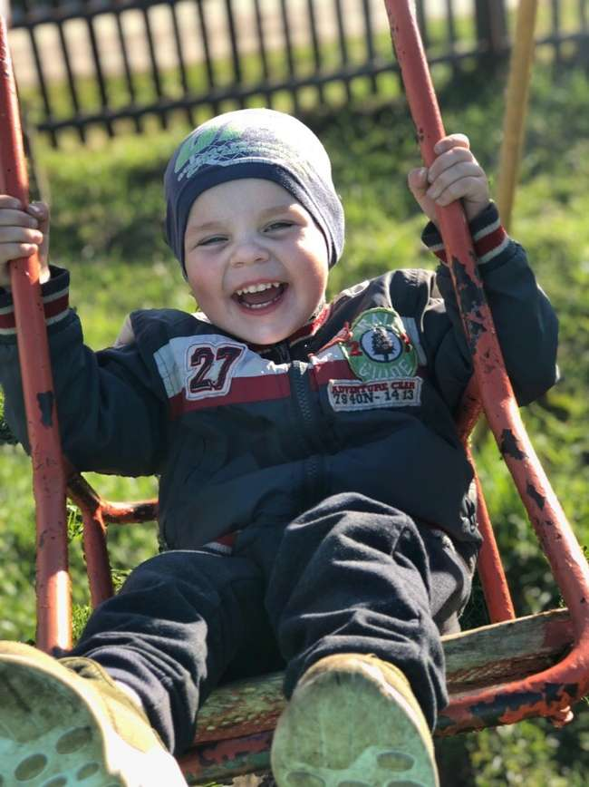
Семья, в которой живет счастье

